Slide 1
TRƯỜNG TIỂU HỌC ÁI MỘ A
GIÁO ÁN ĐIỆN TỬ
Môn: Toán
Lớp : 4
Tuần: 1
Ôn tập các số đến 100 000

Slide 2

Ôn bài cũ

Slide 3


Slide 4

Ai nhanh ai đúng?
a) Hãy viết số thích hợp vào các vạch của tia số:
…
20 000
…
40 000
50 000
…
0
10 000
30 000
…
…
60 000
b) Viết số thích hợp vào chỗ chấm:
36 000;
37 000;
…;
38 000;
…;
39 000;
…;
40 000;
41 000;
42 000;
….
Hãy cho biết quy luật dãy số trên tia số a và các số trong dãy số b?
Hai số đứng liền nhau trên tia số a hơn kém nhau 10 000 đơn vị.
Hai số đứng liền nhau trên dãy số b hơn kém nhau 1 000 đơn vị.
Hãy cho biết các số trong dãy số trên gồm mấy hàng, đó là những hàng nào?

Slide 5
Bài 2: Viết Theo mẫu
Viết số
Chục nghìn
Trăm
Chục
Đơn vị
Đọc số
Nghìn
42 571
Bốn mươi hai nghìn năm trăm bảy mươi mốt
4
4
2
5
7
1
63 850
6
3
8
5
0
Sáu mươi ba nghìn tám trăm năm mươi
91 907
9
1
9
0
7
Chín mươi mốt nghìn chín trăm linh bảy.
16 212
Mười sáu nghìn hai trăm mười hai.
1
6
2
1
2
8 105
8
1
0
5
Tám nghìn một trăm linh năm
70 008
7
0
0
0
8
Bảy mươi nghìn không trăm linh tám.

Slide 6
Bài 3: Viết theo mẫu
a) 8723 = 8000 + 700 +20 +3
9171 =
9000 + 100 + 70 + 1
3082 =
3000 + 80 + 2
7006 =
7000 + 6
b) 9000 + 200 + 30 + 2 = 9232
7000 + 300 + 50 + 1 =
7351
6230
6000 + 200 + 30 =
6000 + 200 + 3 =
6203
5000 + 2 =
5002

Slide 7
Bài 4: Tính Chu vi của các hình sau:
6cm
B
G
H
M
N
A
4cm
4cm
5cm
4cm
C
3cm
8cm
Q
P
K
I
D
5cm
Muốn tính chu vi của một hình ta làm như thế nào?
Chú ý:
Muốn tính chu vi của một hình ta tính tổng độ dài các cạnh của hình đó.

Slide 8
Bài 4: Tính Chu vi của các hình sau:
6cm
B
Chu vi của hình ABCD là:
4cm
6 + 3 + 4 + 4 = 17(cm)
A
4cm
C
3cm
D
M
N
4cm
Chu vi của hình MNPQ là:
(4 + 8) x 2 = 24(cm)
Q
8cm
P
G
H
Chu vi của hình GHIK là:
5cm
5 x 4 = 20(cm)
K
I
5cm

Slide 9
Chúng ta hãy cùng chơi một trò chơi nhé!

Slide 10


A. 90
Chọn đáp án đúng
Số thích hợp để viết vào chỗ chấm là số nào?
37958= 30 000 +7 000 + … + 50 + 8
B. 9000
C. 900
Xin chúc mừng!

Slide 11
Xin chúc mừng!
1332
Chọn đáp án đúng
Số gồm 12 trăm, 12 chục, 12 đơn vị là:
B. 121212
C. 1224

Slide 12
Xin chúc mừng!
10234
Chọn đáp án đúng
Số nhỏ nhất có 5 chữ số khác nhau:
B. 10000
C. 01234

Slide 13

DẶN DÒ

Slide 14
Trân trọng cảm ơn!

Slide 15
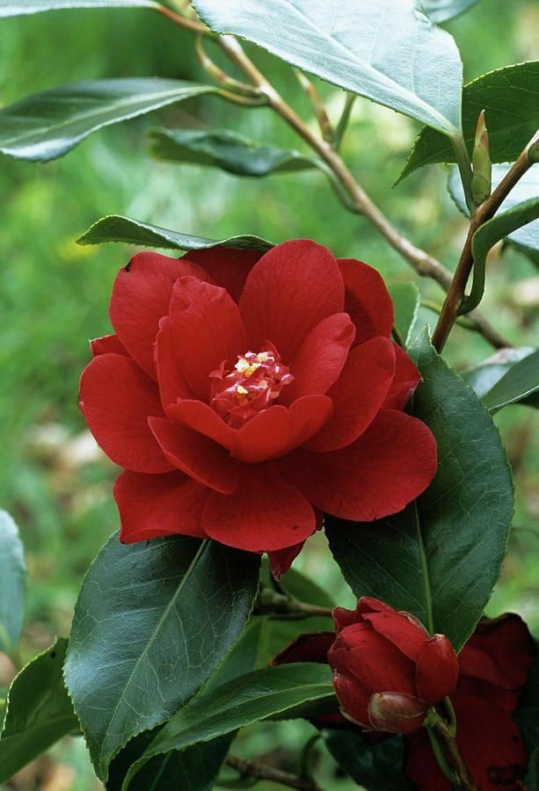

Slide 16


CHÀO TẠM BiỆT
CÁC EM!

